Slide 1
Дополнительная образовательная деятельность «Мир логики». Занятие «В мире сказок»
Подготовила Климова Н.С.

Slide 2
Чтобы попасть в сказку ,нужно справиться с первым заданием. Подобрать к замочной скважине ключик.

Slide 3
Вот мы и в сказке. Посмотрите все ли правильно?

Slide 4
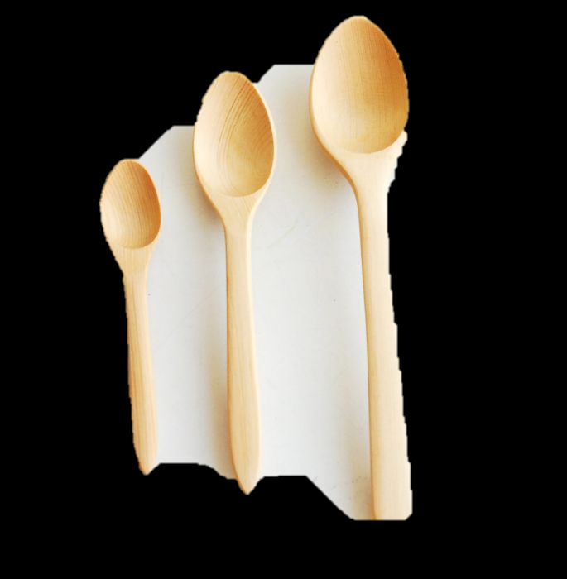
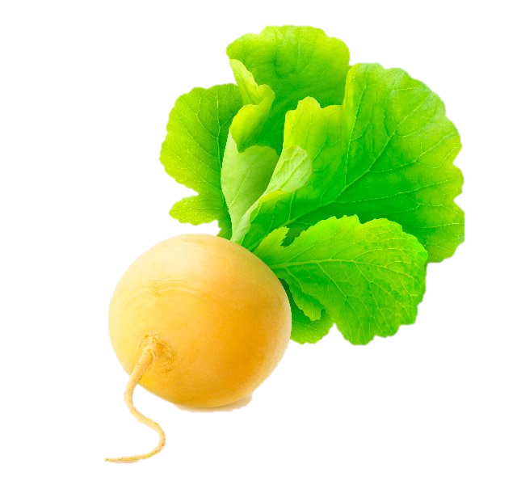
Теперь угадаем сказку по предмету.
Три медведя
Курочка ряба
Красная шапочка
Репка

Slide 5
Кто лишний? Сказка теремок.

Slide 6
Заюшкина избушка.

Slide 7
Гуси-лебеди

Slide 8
На этом наше путешествие в сказку заканчивается. Спасибо за внимание.

